Slide 1
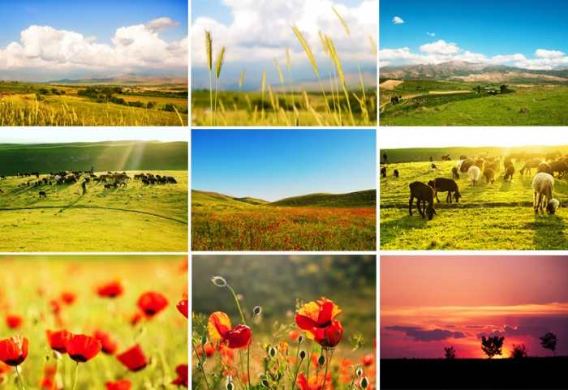
BIOLOGIYA
6-sinf

Slide 2
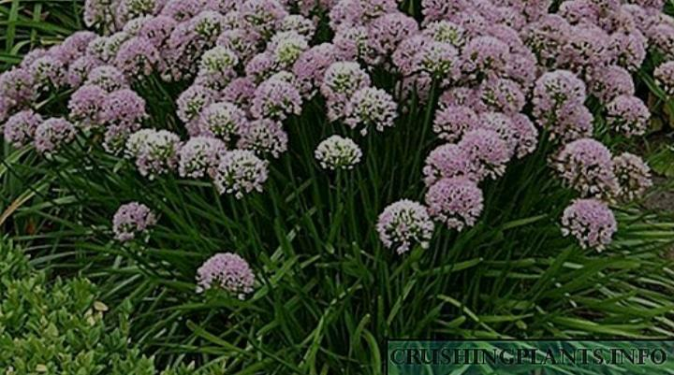

Оg
Ch
U
GUL TUZILISHI:
3+3
3+3
(3)
Gullari 2 jinsli to‘g‘ri gul. Gulqo‘rg‘oni oddiy gultojisimon. Mevasi ko‘sak.

Slide 3
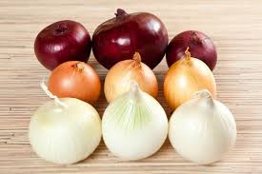
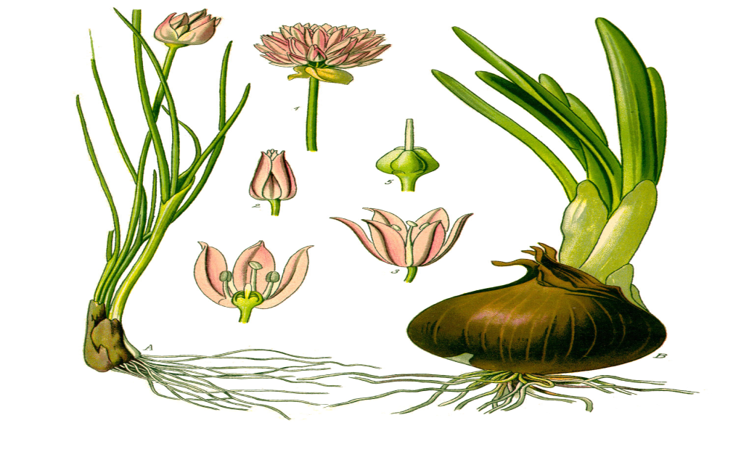
PIYOZ QANDAY AHAMIYATGA EGA?
Piyozning shifobaxsh xususiyatlari juda ko‘p. Undan xalq tabobatida turli yara, chipqon, ateroskleroz, gipertoniya, avitaminoz kasalliklarida ishlatiladi.

Slide 4
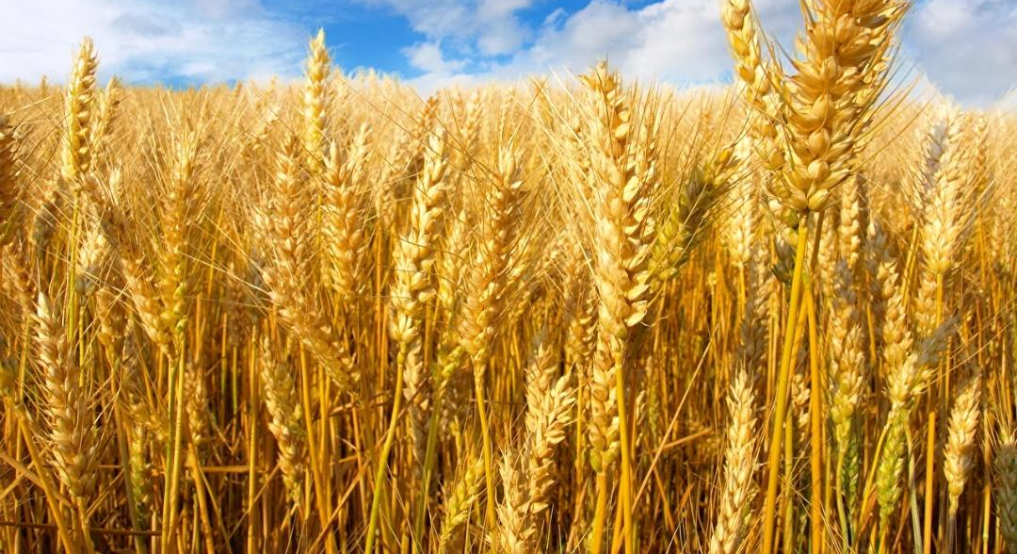
BIOLOGIYA
MAVZU: BUG‘DOYDOSHLAR
OILASI

Slide 5
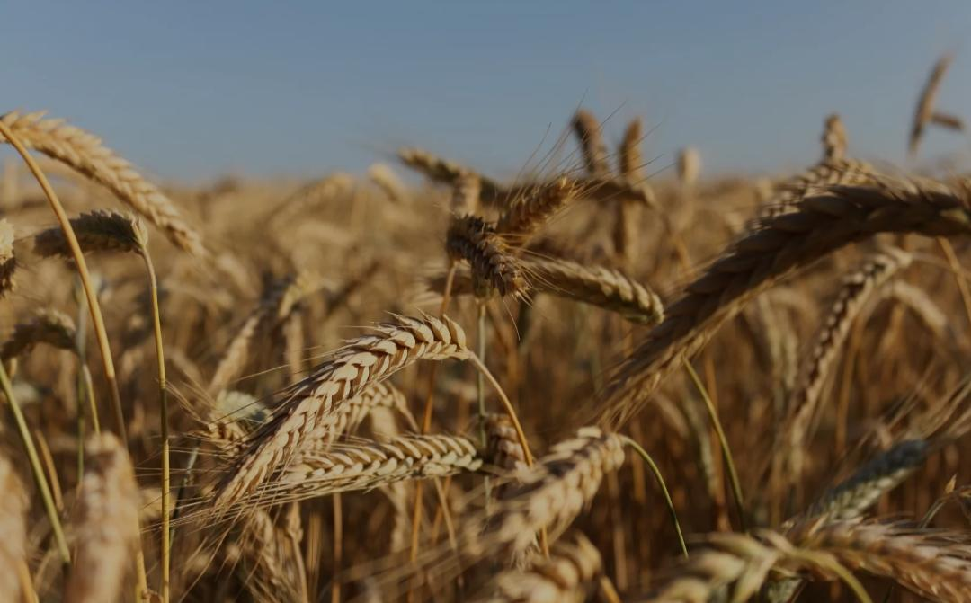
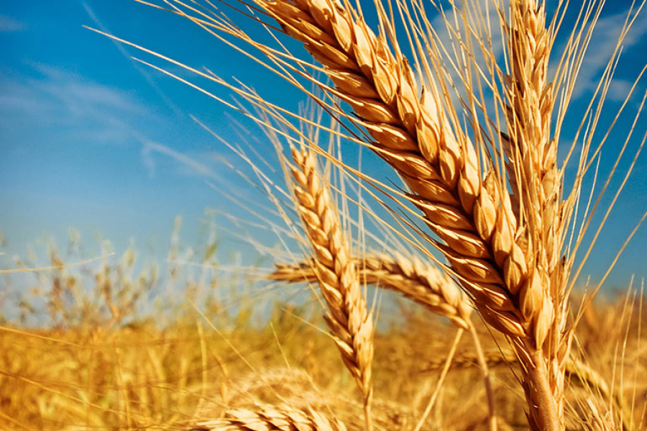
BUG‘DOYDOSHLAR OILASI
Bu oilaga yer sharidagi quruqlikning deyarli hamma qismida tarqalgan 10 000 ga yaqin turga mansub bir yillik, ikki yillik va ko‘p yillik o‘t o‘simliklari kiradi.

Slide 6
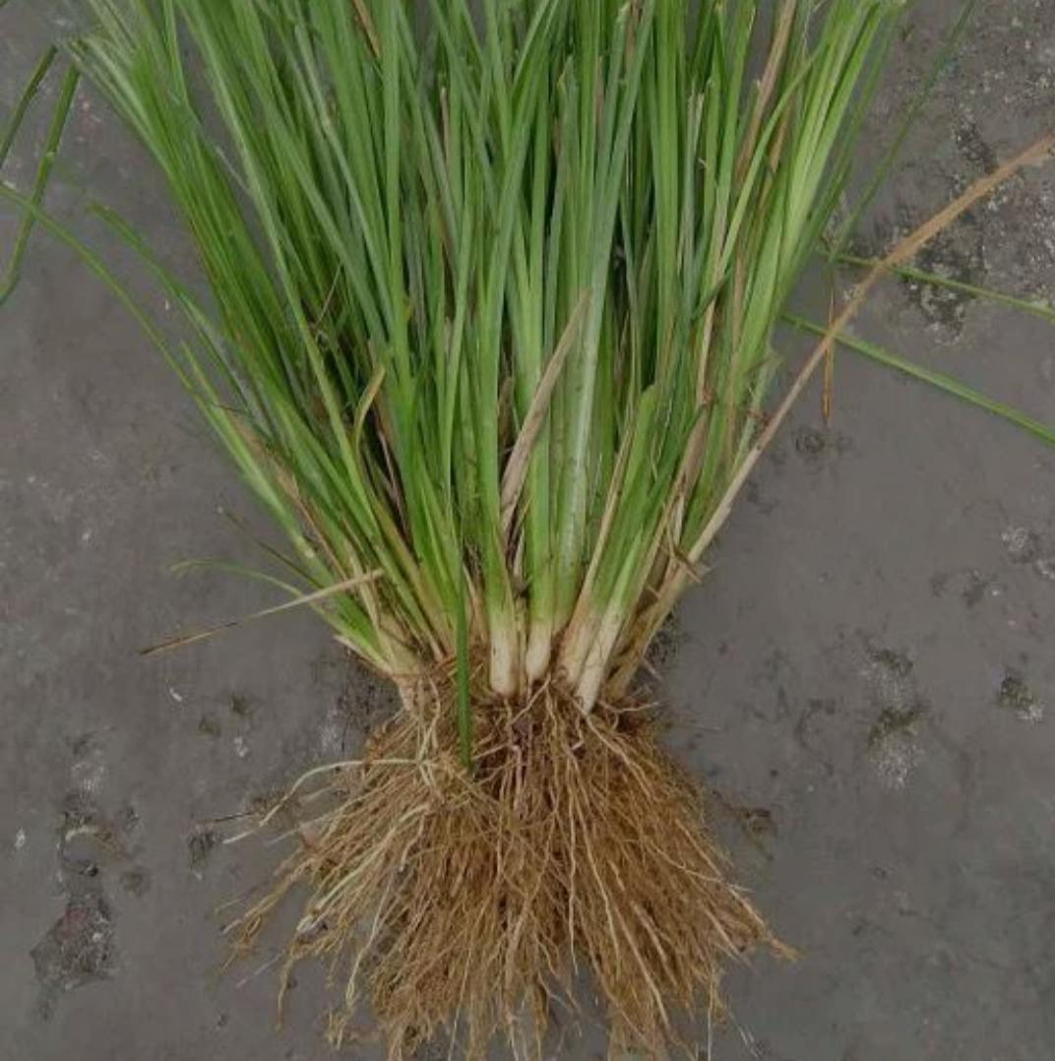
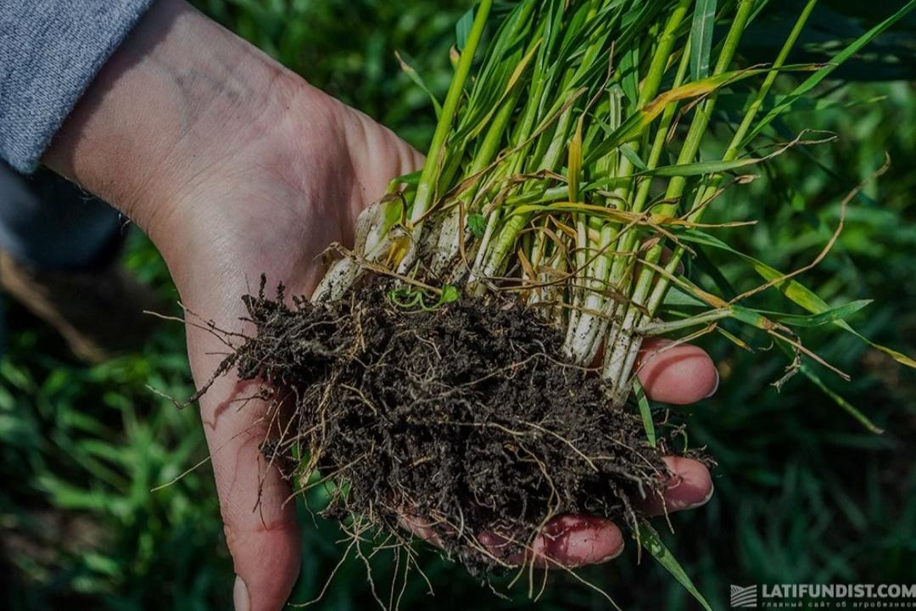
BUG‘DOYDOSHLAR OILASI
Bug‘doydoshlarning ildizi qo‘shimcha ildizlar yig‘indisidan tashkil topgan popuk ildiz tizimi.

Slide 7
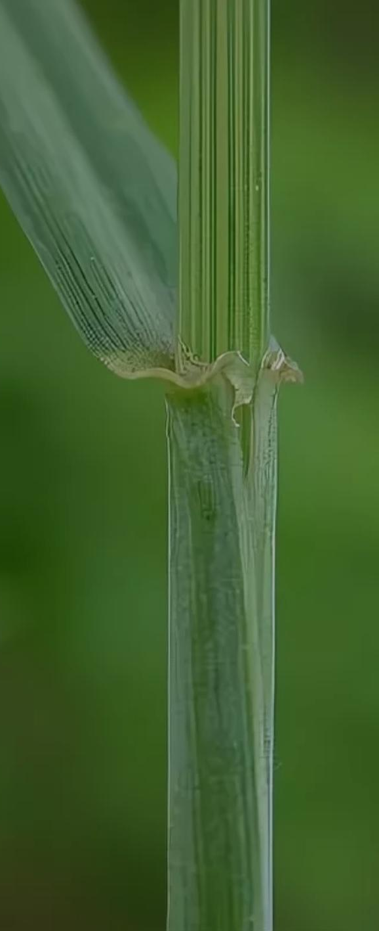
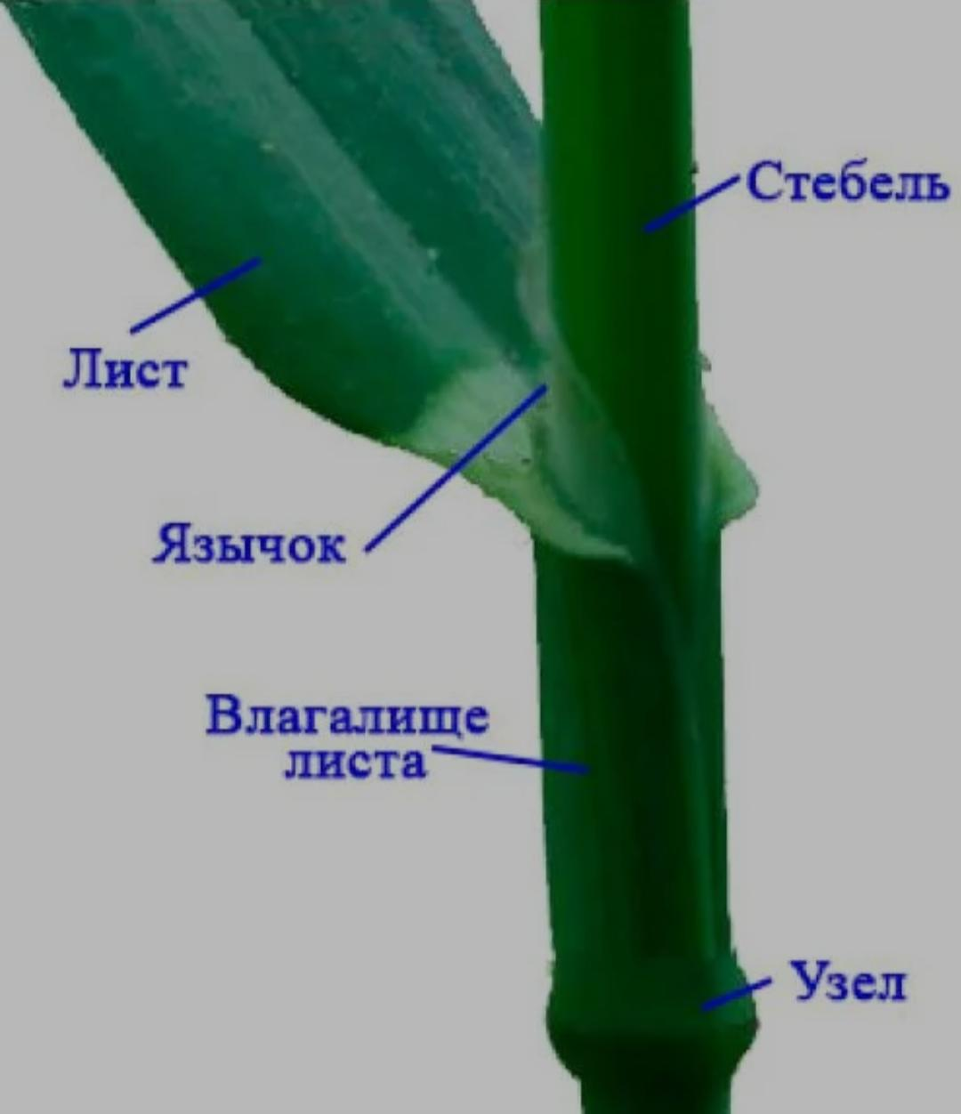
BUG‘DOYDOSHLAR OILASI
Poyasi silindirsimon, tik o‘sadi, bo‘g‘imlarga bo‘linadi. Bu oilaga mansub o‘simliklar poyasi poxol yoki somon poya deb ataladi. Barglari oddiy ikki qator bo‘lib, bo‘g‘imlarda o‘rnashgan.

Slide 8
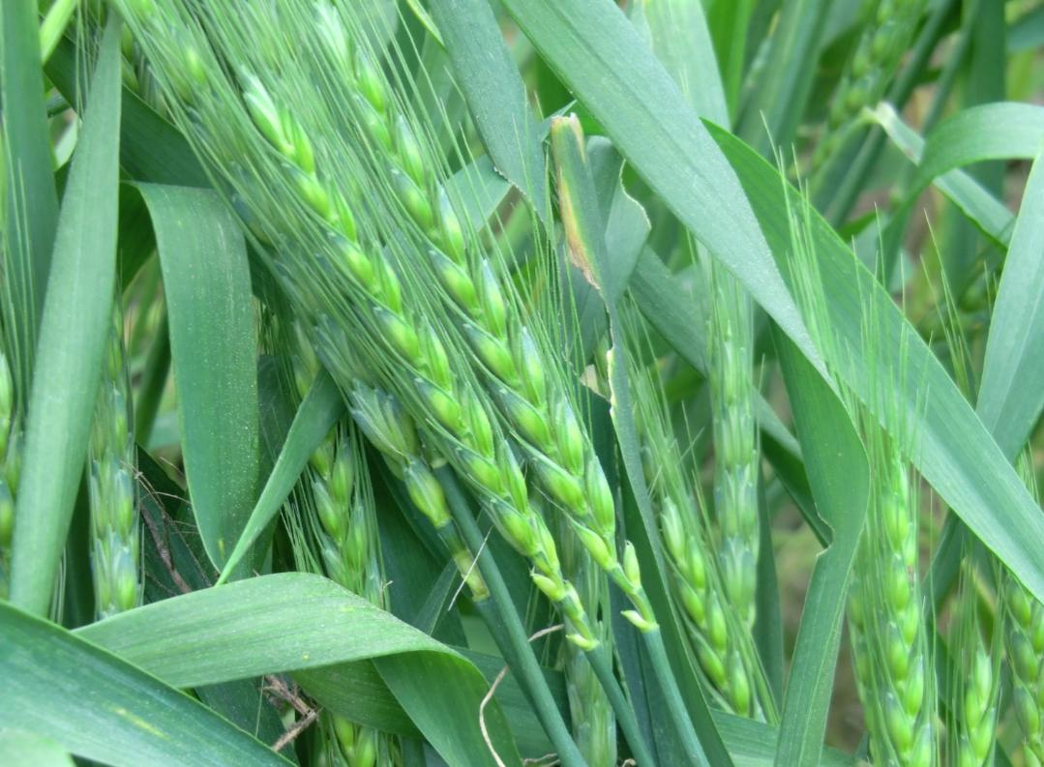
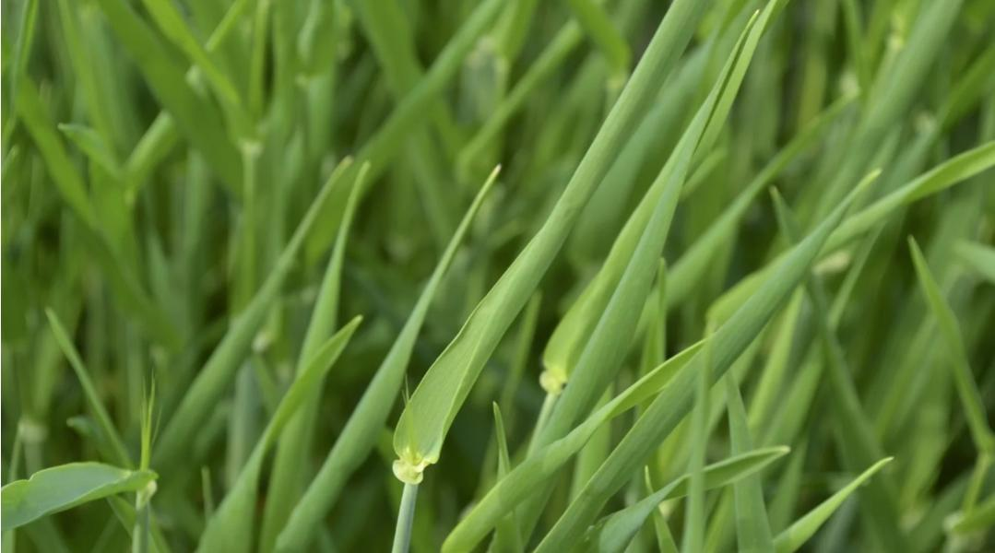
BUG‘DOYDOSHLAR OILASI
Bargi ikki qismdan: poyani o‘rab olgan pastki qism – barg qinidan va qayrilgan qayishsimon, nashtarsimon, tuxumsimon yoki bigizsimon shakli barg yaprog‘idan iborat.

Slide 9
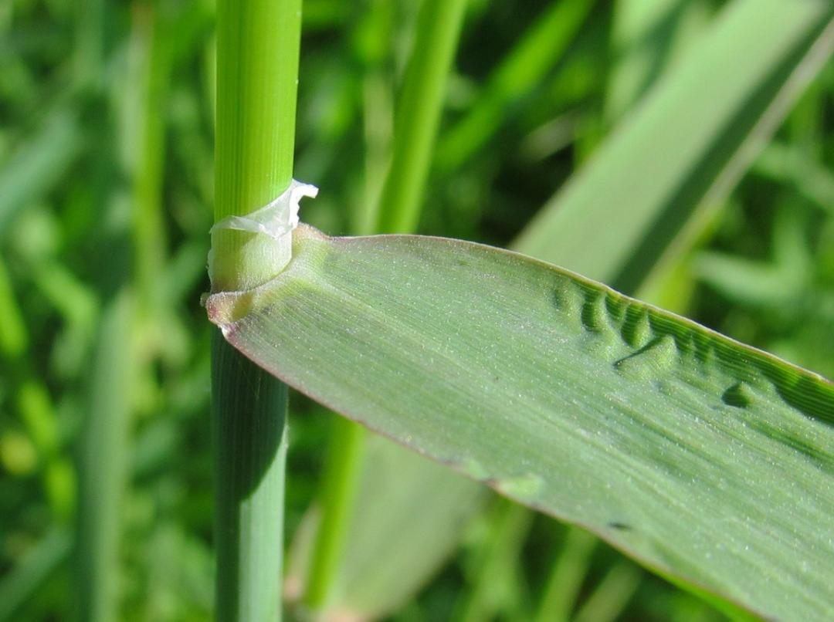
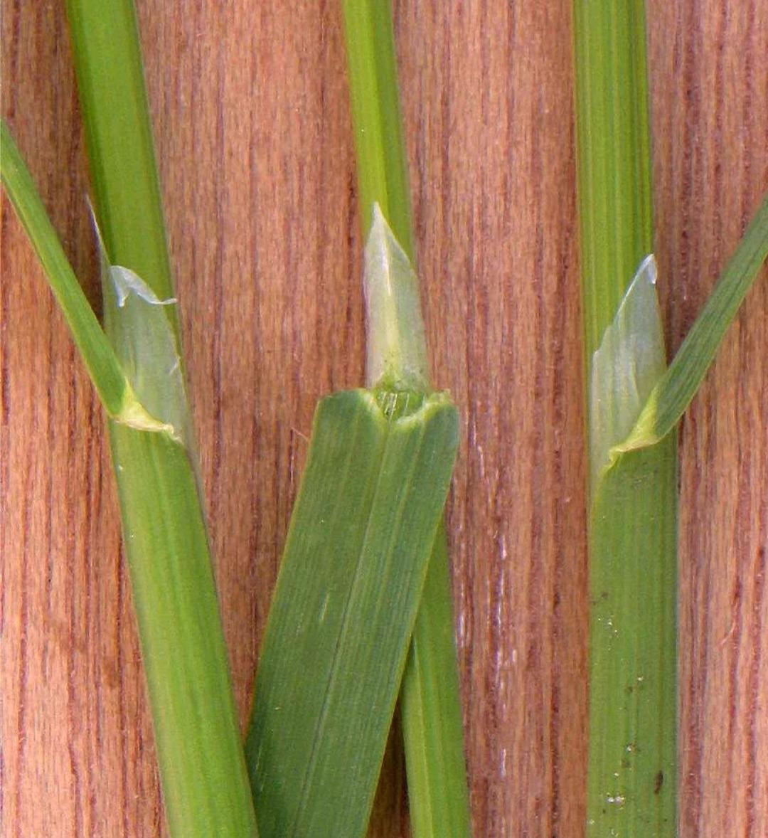
BUG‘DOYDOSHLAR OILASI
Barg yaprog‘ining tagida yoki uning qindan ajralgan yerida kichkina, yupqa, pardasimon o‘simta bo‘ladi. U tilcha deb ataladi. Tilcha yomg‘ir paytida, barg qinining ichiga suv kirishidan saqlaydi.

Slide 10
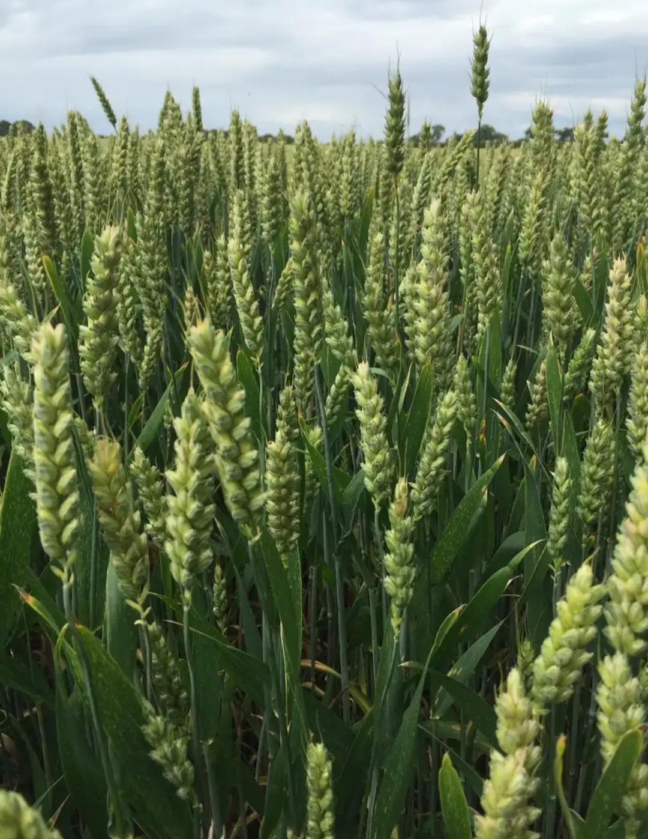
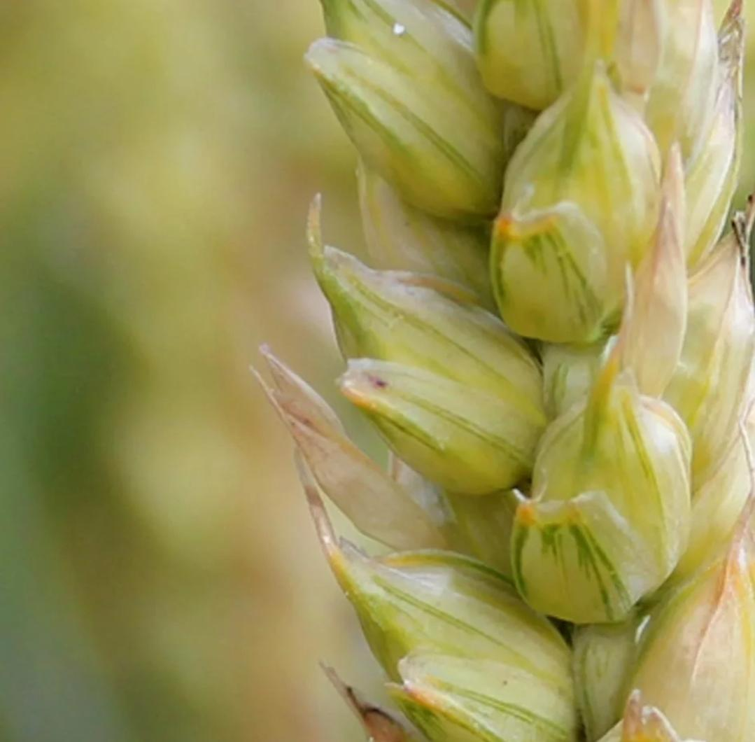
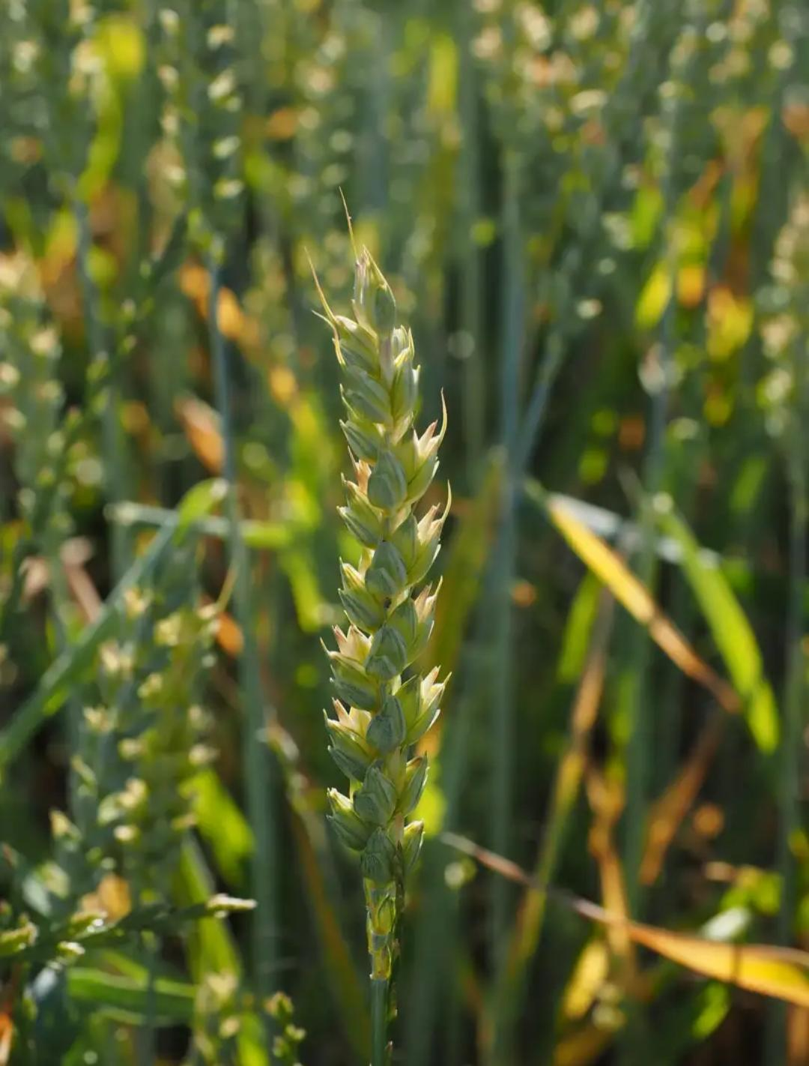
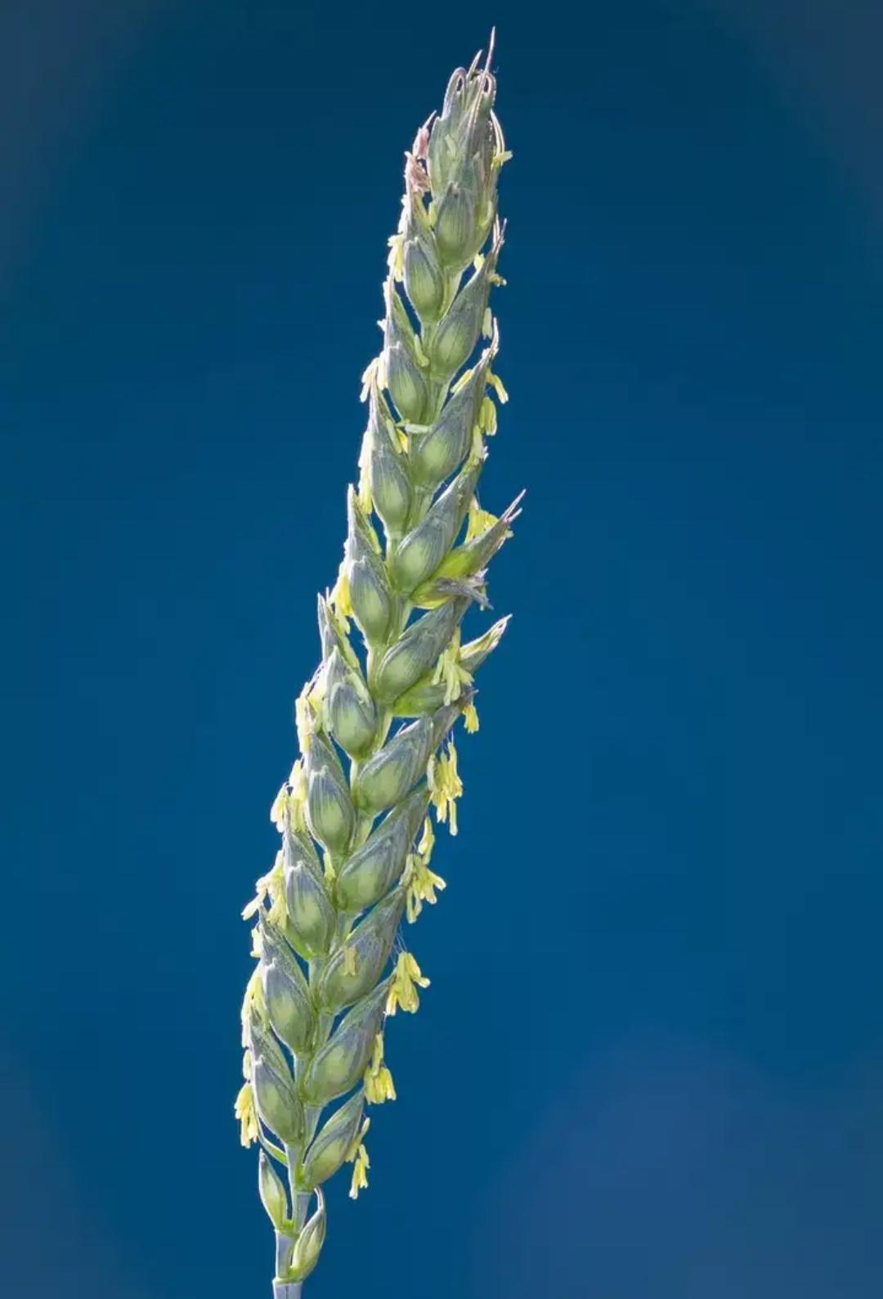
BUG‘DOYDOSHLAR OILASI
Gullari mayda, rangsiz, ko‘kimtir, boshoqchalarda joylashgan. Boshoqchalar esa 1-10 yoki undan ko‘p gulli bo‘lib, o‘z navbatida, murakkab boshoq, ro‘vak kabi to‘pgulga yig‘ilgan.

Slide 11
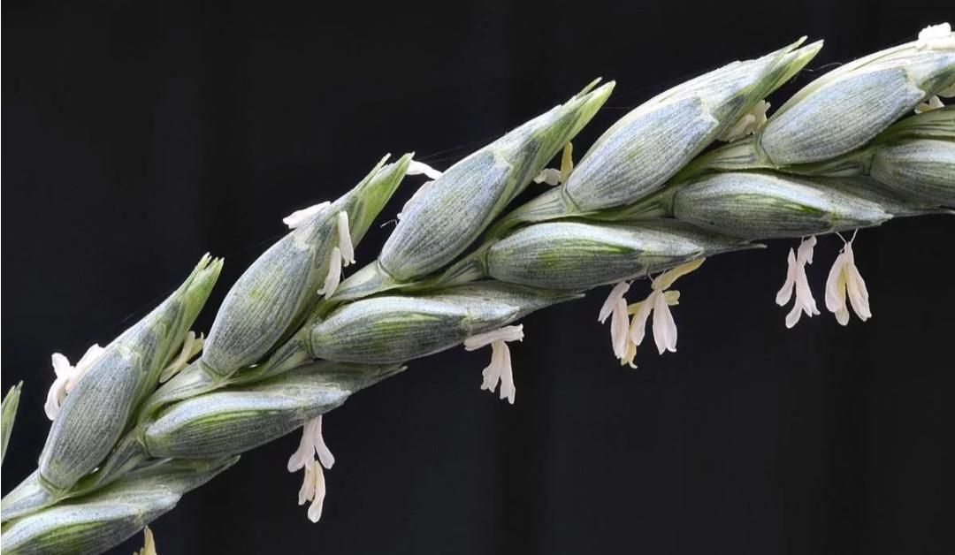
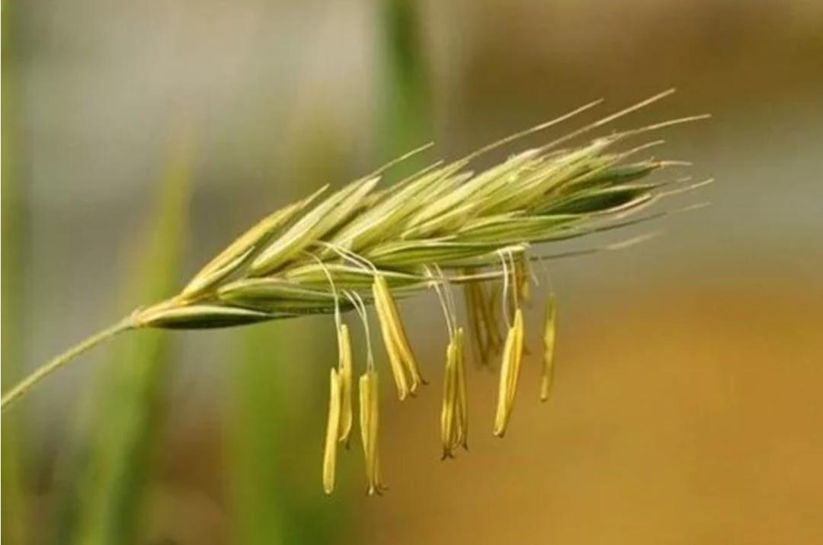
GUL TUZILISHI:
Оg
Ch
U
(2)+2
3,6
1
Gullari ikki jinsli yoki bir jinsli. Har bir boshoqcha 2 ta (ostki va ustki) boshoqcha qipig‘i bilan o‘ralgan. Uning ichida ikki gul qipig‘i bilan o‘ralgan changchilar va urug‘chidan iborat gullar o‘rnashgan. Gul qipig‘ining boshoqcha o‘qidan chiqqan etli va kattarog‘i ostki gul qipig‘i, uning qarshisidagi gulbanddan chiqqan kichikroq, nozik va mayini ustki gul qipig‘i deyiladi.

Slide 12
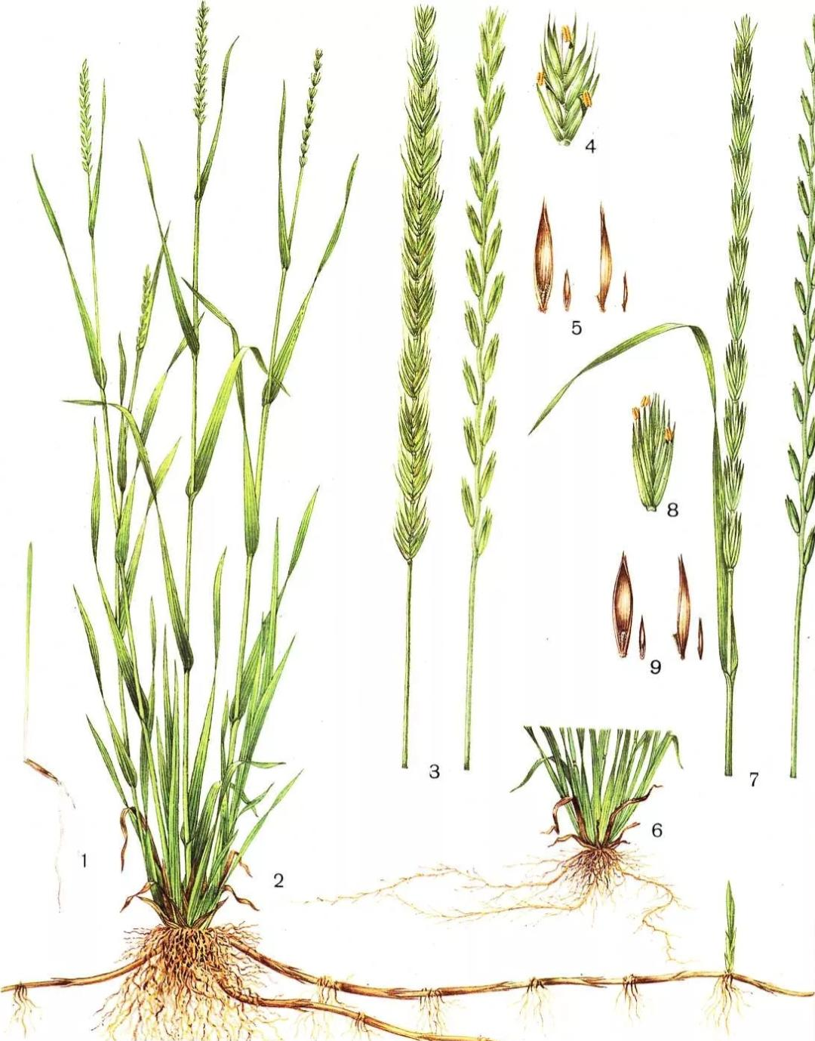
BUG’DOYDOSHLAR OILASI
Mevasi quruq va bir urug‘li dondir. Adirning yuqori va tog‘ning o‘rta qismida joylashgan yalangliklarda boyi 50 – 150 sm keladigan piyozli arpa o‘sadi. Uni javdar, xarduma, tak – tak, tog‘arpa deb ham atashadi.

Slide 13
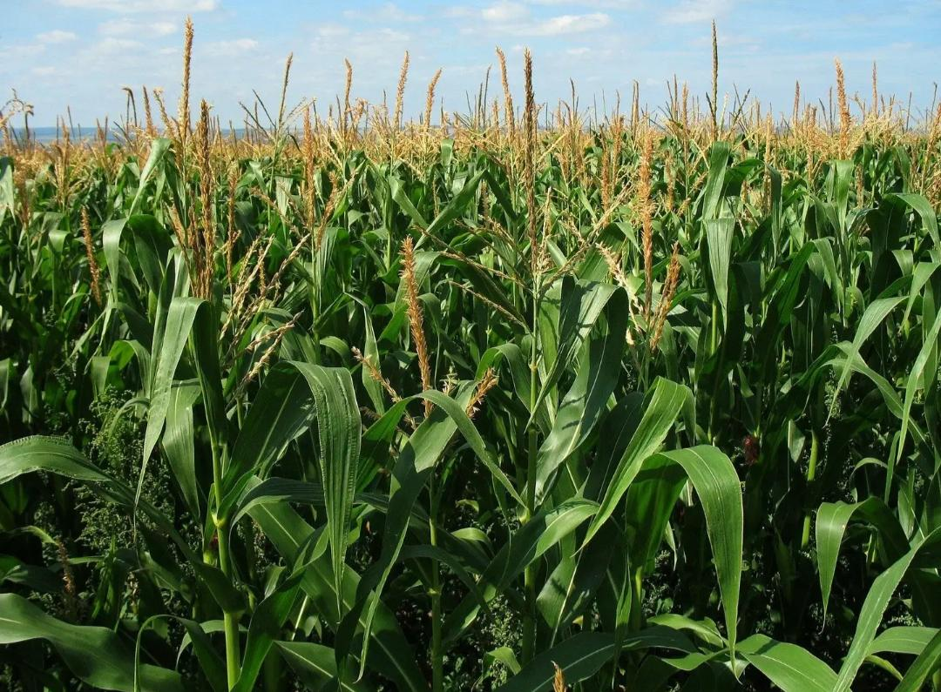
BUG‘DOYDOSHLAR OILASI
G‘umay jo‘xori turkumiga oid, bo‘yi 50–150 sm keladigan ildizpoyali ko‘p yillik o‘t.

Slide 14
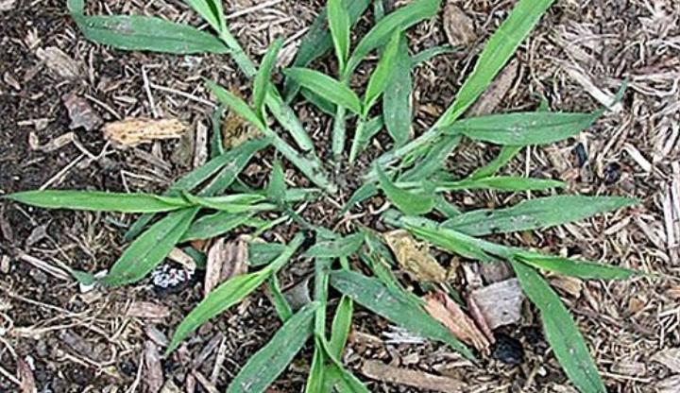
BUG‘DOYDOSHLAR OILASI
Ko‘pchilikka tanish bo‘lgan begona o‘tlardan yana biri chayir ajriqdir. U uzun va sershox ildiz-poyali ko‘p yillik o‘t.

Slide 15
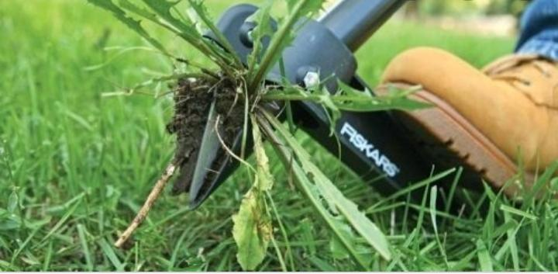
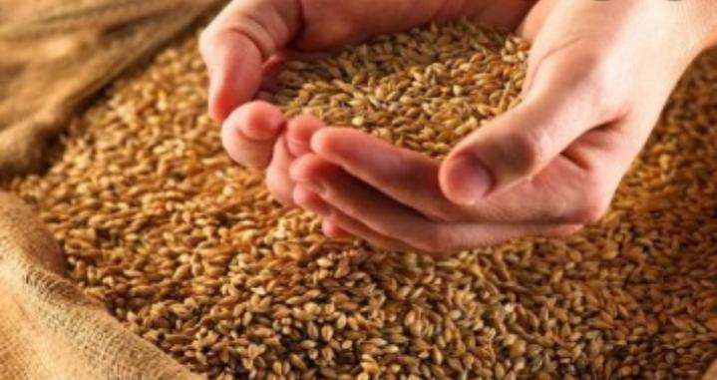
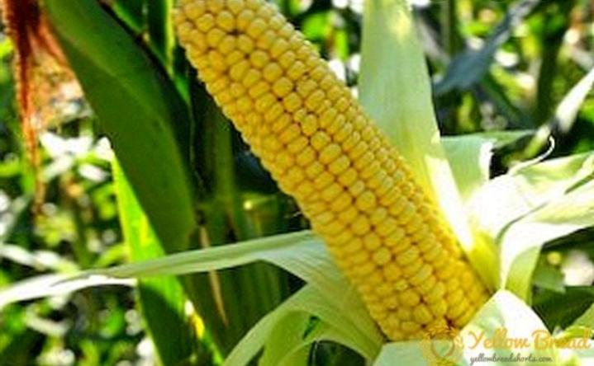
BUG‘DOYDOSHLAR OILASI
Poyonsiz cho‘l va adirlarda joylashgan qorako‘lchilik yaylov-larida o‘sadigan yem-xashak o‘smiliklaridan biri qong‘irbosh turkumiga mansub o‘simliklardir. Oziq-ovqatning asosiy manba-laridan biri va qadim zamonlardan beri ekilib keladigan o‘smilik bug‘doy, sholi, makkajo‘xori va oqjo‘xorilar ham bug‘doydoshlar oilasiga mansub.

Slide 16
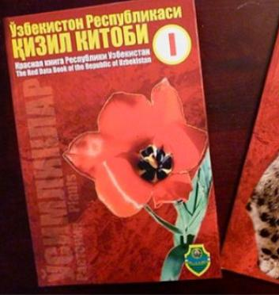
PIYOZDOSHLAR OILASI
Hozirgi vaqtda bug‘doydoshlardan 2 ta turi Oʻzbekiston Respublikasining “Qizil kitob”iga kiritilgan.

Slide 17
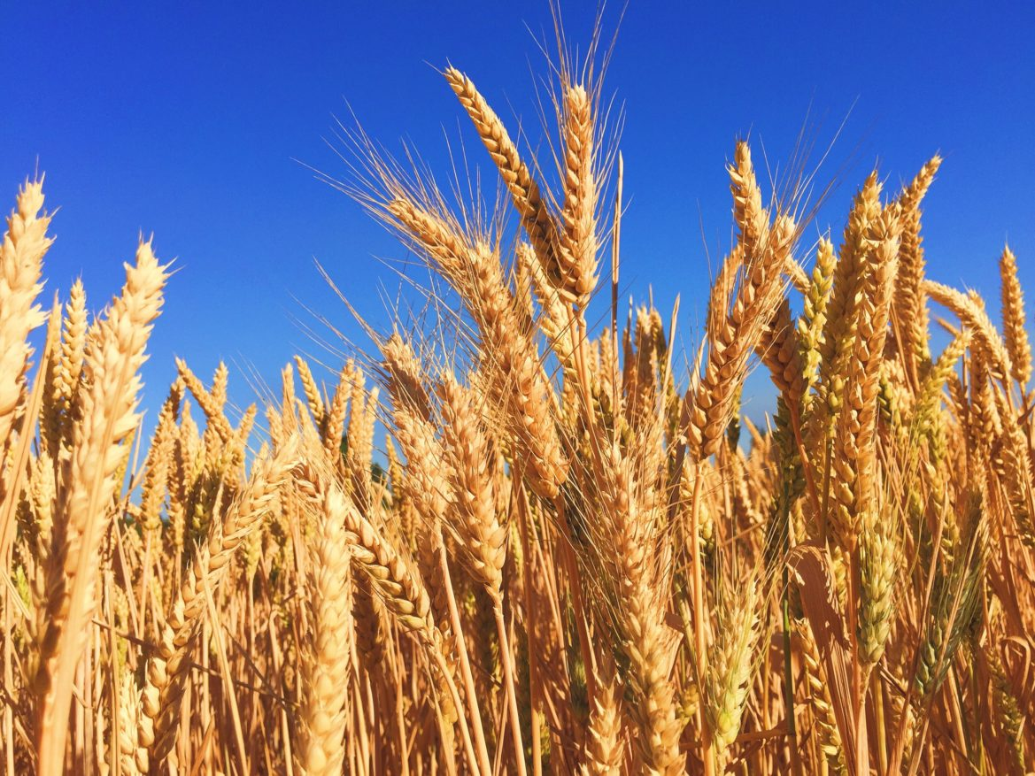
BU QIZIQ
Olimlar kun davomida ma’lum miqdorda bug‘doy doni yoki bug‘doy noni - kepak nonini iste’mol qilishi orqali insondagi o‘lim xavfi bo‘lgan kasalliklarni davolashi mumkinligini aniqlashdi. Britaniya shifokorlari tomonidan o‘rganib chiqilgan ushbu fakt The BMJ jurnali va EurekAlert nashrida qisqacha ma‘lum qilingan.

Slide 18
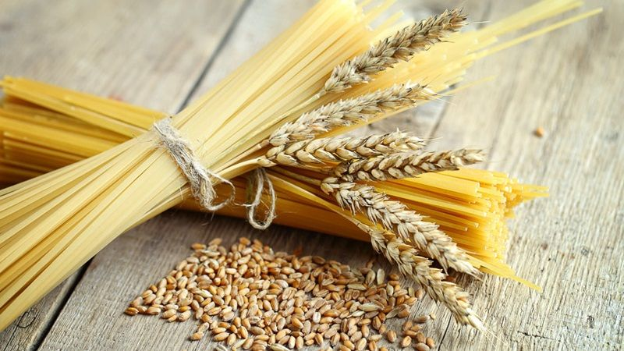
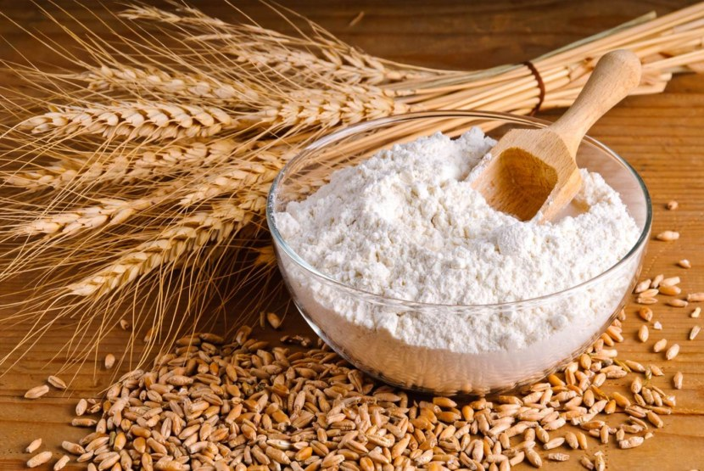
BU QIZIQ
Butun bug‘doy doni, shuningdek, bug‘doy, jo‘xori, javdar kabi boshqa don mahsulotlarini kuniga 90 gramm miqdorida iste’mol qilib turish, yurak-qon tomir kasalliklari va yurak ishimiyasi (19 foizga), insult (14 foizga), saraton kasalligi (15 foizga), qandli diabet (26 foizga) va nafas olish kasalliklarini (22 foizga), o‘lim bilan bog‘liq bo‘lgan xavfini kamaytirishda va davolashda yordam beradi.

Slide 19
BU QIZIQ
Shifokorlar yurak ishimiyasini keltirib chiqaruvchi yetti ming holatni o‘rganib chiqib, ikki mingga yaqini – insult, 26 mingga yaqini – yurak-qon tomir kasaliklari, 34 ming saraton kasalliklari bilan ham bog‘liq bo‘lishi mumkinligiga amin bo‘lishgan. Tadqiqotlarga ko‘ra ushbu kasalliklarga chalingan har 700 mingga yaqin insonning yuz mingga yaqini hayotdan ko‘z yumadi. Shunday qilib nonushtada olimlar tomonidan bug‘doy donini butun holida yoki non shaklida iste’mol qilish tavsiya etiladi.

Slide 20
MUSTAHKAMLASH
JAVOBINGIZ ANIQMI? JAVOB: HA yoki YO‘Q
1. Mevasi quruq, bir urug‘li dondir.
2. Gullari yirik, rangli, boshoqlarda joylashgan.
3. Ildizi popuk ildiz tizimli.
4. Changchisi 1 ta.
5. 10 turi “Qizil kitob”ga kiritilgan.
6. G‘umay ko‘p yillik o‘t.
HA
YO‘Q
HA
YO‘Q
YO‘Q
HA

Slide 21

MUSTAQIL BAJARISH UCHUN TOPSHIRIQLAR:
Darslikning 137-138- sahifalaridagi “Bug‘doydoshlar oilasi” mavzusini o‘qing.
2. Mavzuga oid rasmlarni chizing.

Slide 22
BUG‘DOYDOSHLAR OILASI
Bug‘doydoshlar oilasining o‘ziga xos xususiyatlari
Yer yuzida turkum va turlar soni
Asosiy vakillari
Hayotiy shakllari
Ildizi
Bargi
Gullari (to‘pguli)
Gulqo‘rg‘oni (oddiy, murakkab)
Mevasi
Gul formulasi
Bir, ikki, ko‘p yillik o‘tlar, qisman buta, daraxt
O‘q ildiz
Murakkab, ba’zan oddiy
Qiyshiq, ikki jinsli, shingil yoki kallakcha to‘pgul
Murakkab
Dukkak
Gk(5) Gt1+2+(2) Ch (9)+1 U1

Slide 23



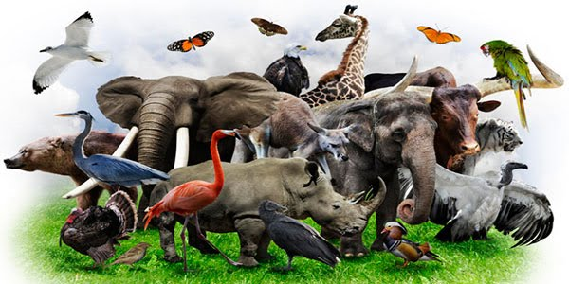
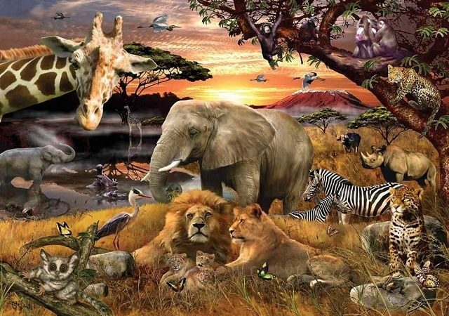
E’TIBORINGIZ UCHUN RAHMAT!
XAYR
SALOMAT BO`LING!!!

Slide 24
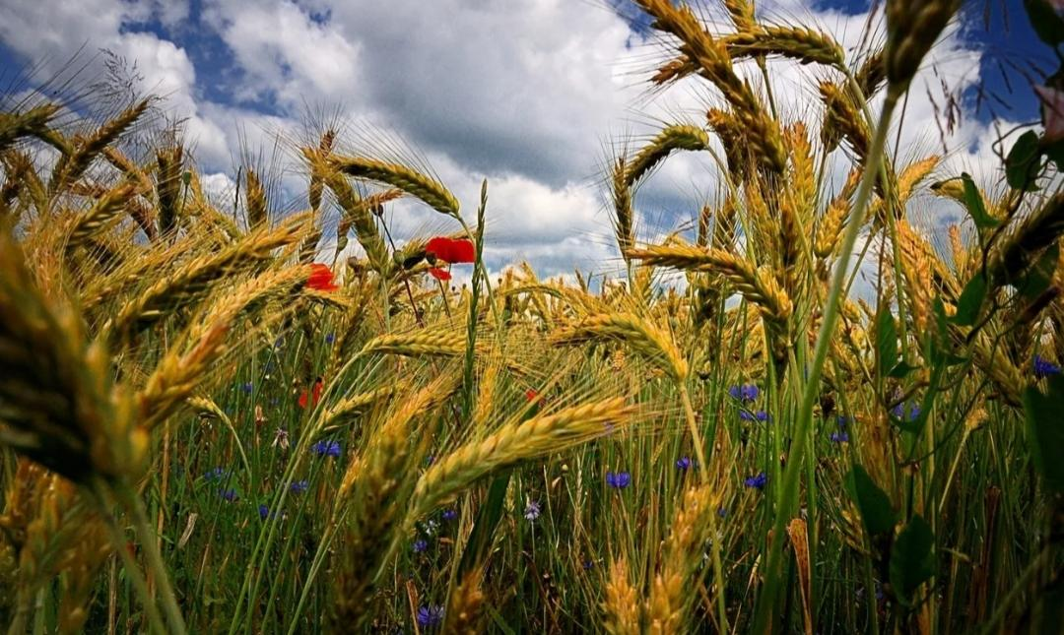
BUG’DOYDOSHLAR OILASI

